Slide 1
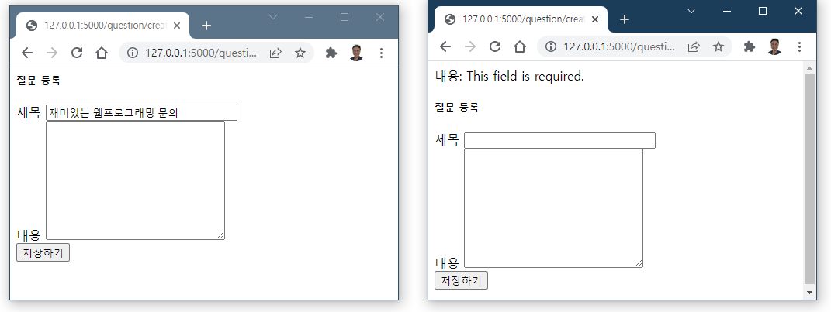
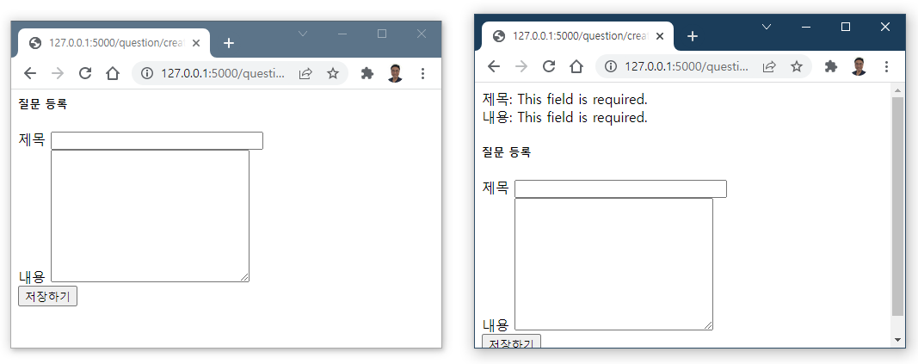
sec03_39_form_error_example.png
입력 내용 없음
입력 내용 없음
입력 내용 없음

Slide 2
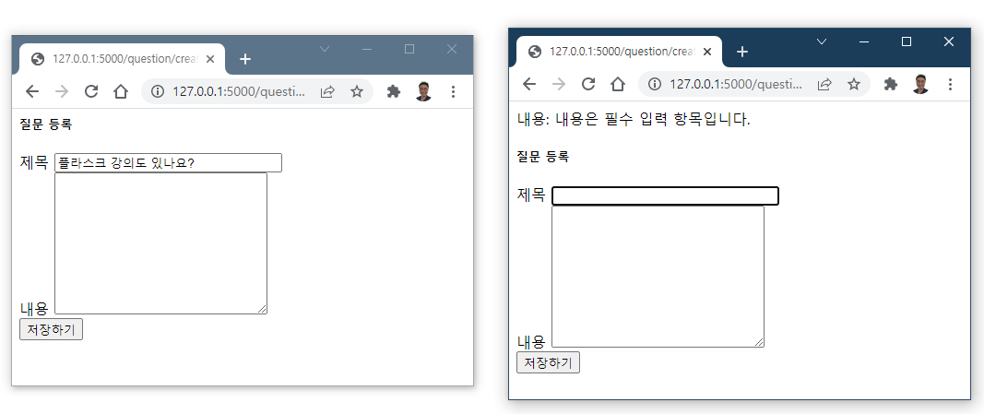
sec03_40_form_error_korean.png
에러 내용이 한글로 표시됨

Slide 3
sec03_41_form_blank_init.png
기존에 입력된 내용이 없어짐
(빈칸으로 초기화)

Slide 4
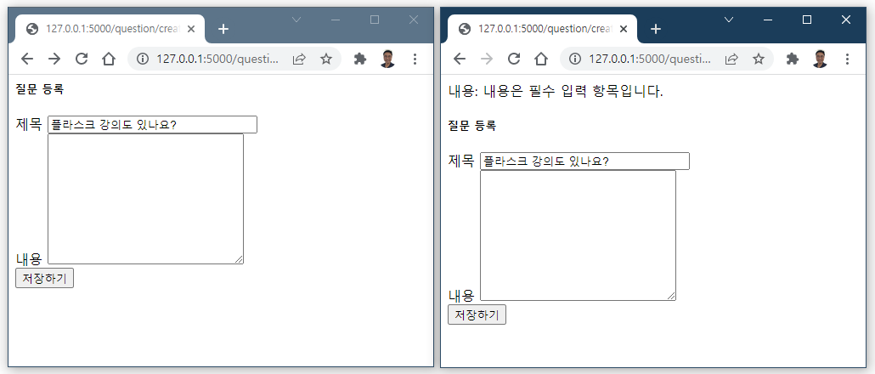
sec03_42_form_content_maintain.png
기존에 입력된 내용이 유지됨

Slide 5
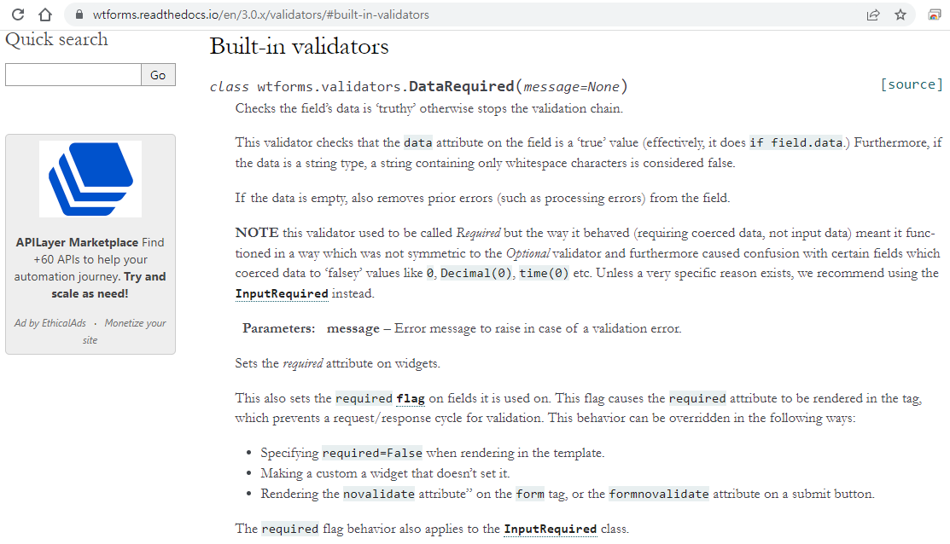
sec03_43_wtforms_built-in_validators.png
빌트인 validators 주소
DataRequired validator 클래스
소스코드 확인
클래스에 대한 구체적 설명
:
:

Slide 6
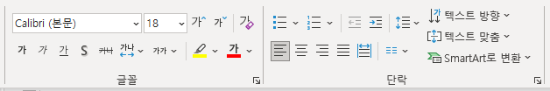
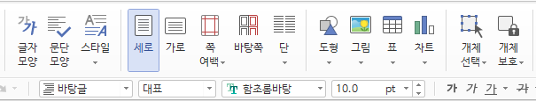
sec03_44_ppt_hwp_form.png
파워포인트 서식 편집
한글 서식 편집

Slide 7
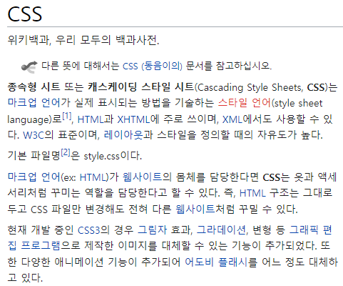
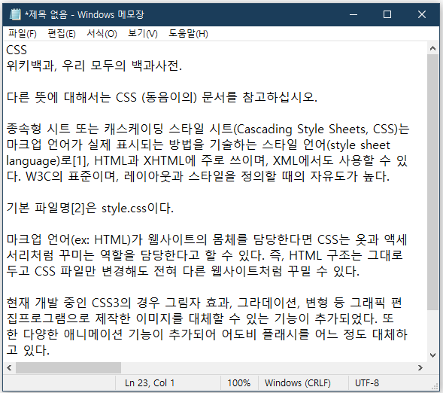
sec03_45_browser_notepad_rendering.png
웹 브라우저(크롬)에서 보이는 내용
메모장을 이용해 내용 편집

Slide 8
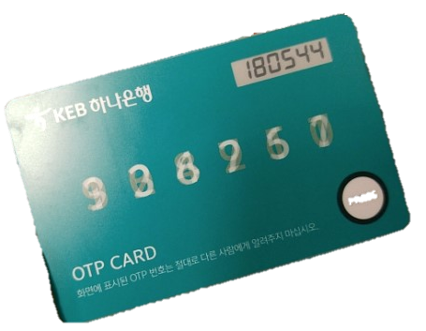
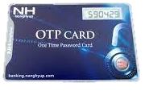
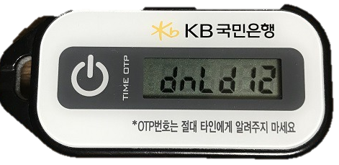
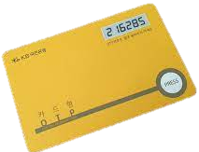

Slide 9
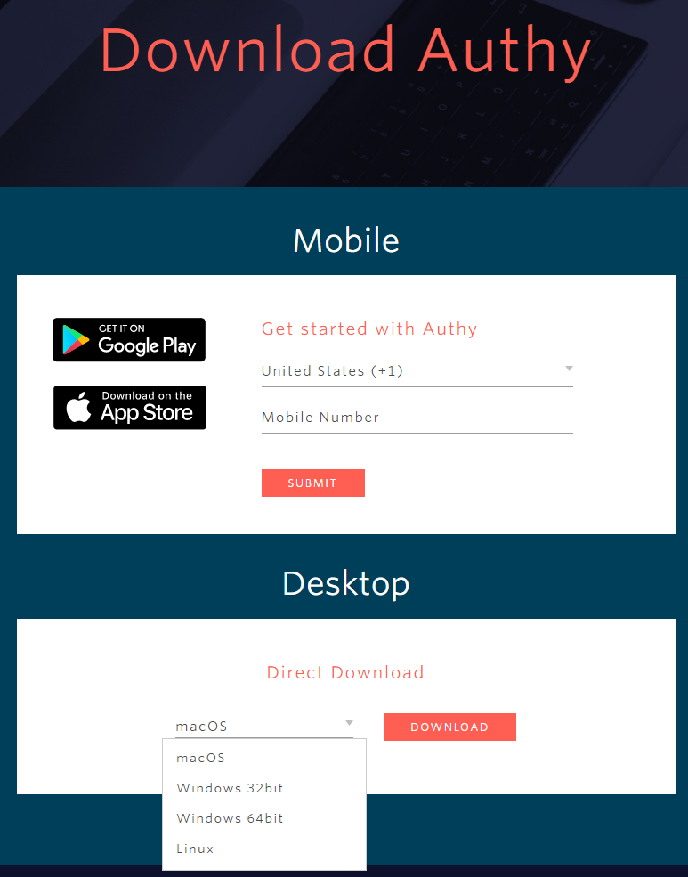
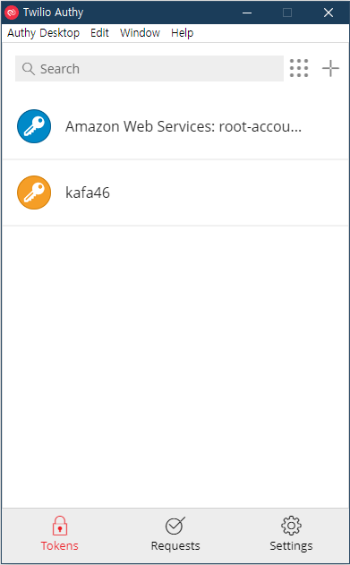
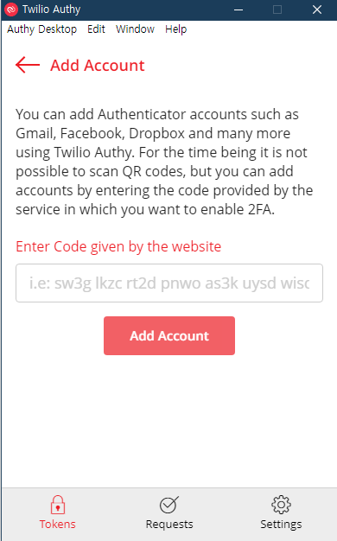
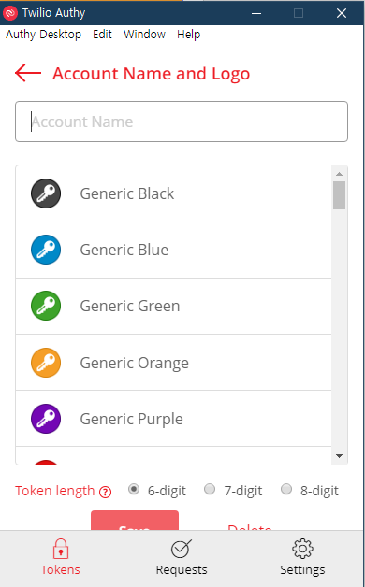
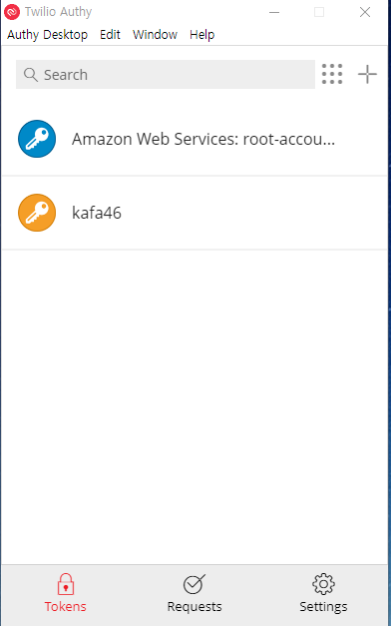
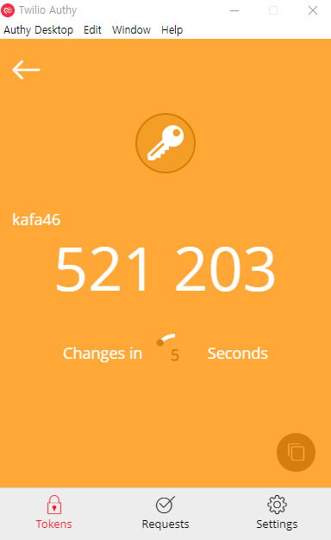
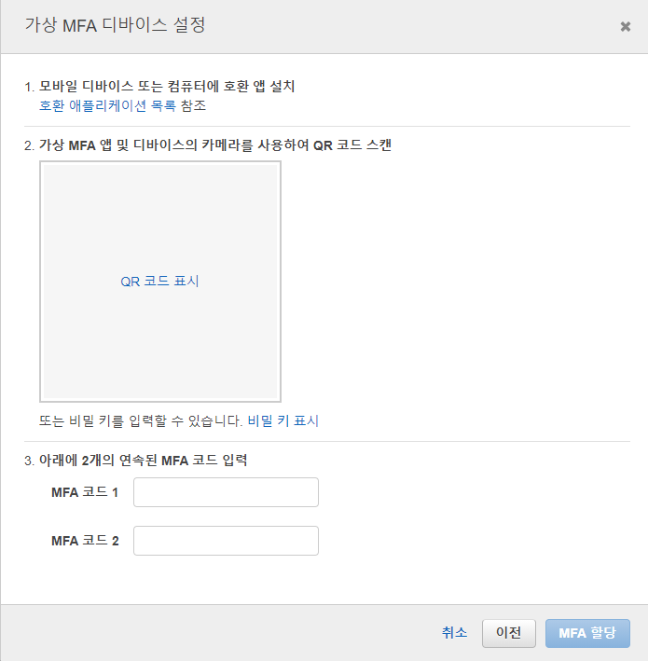
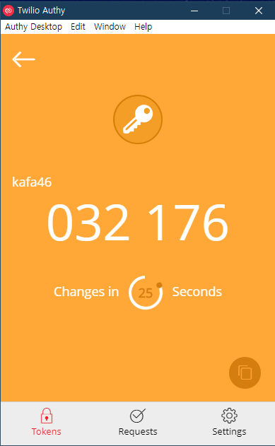

⑤ OTP 계정 이름 입력
②
② 추가하기
아이콘 클릭
① Download → 설치
계정설정(이메일) 및 휴대폰 인증
⑥본인이 생성한
계정 클릭
일회용 비밀번호(OTP)가
30초에 한번씩
갱신되면서 제공
④ 비밀키를 복사하여
Authy에 붙여넣기
③ AWS 비밀키 생성
⑦일회용 비밀번호 2개를 차례로 입력

Slide 12
일회용 비밀번호(OTP)가
30초에 한번씩
갱신되면서 제공

Slide 13
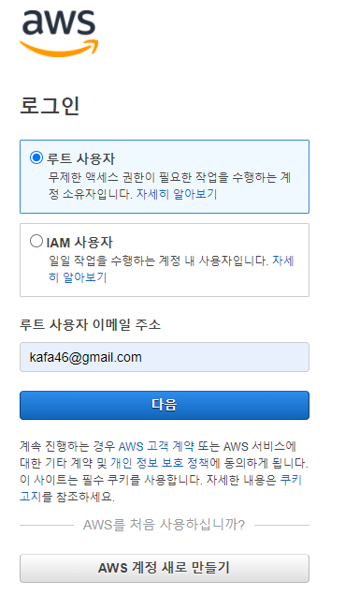
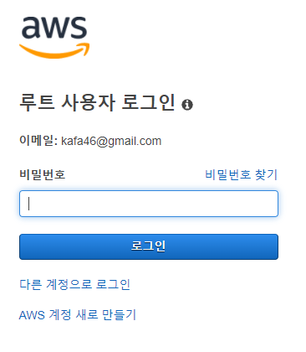
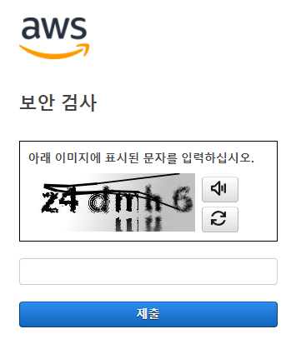
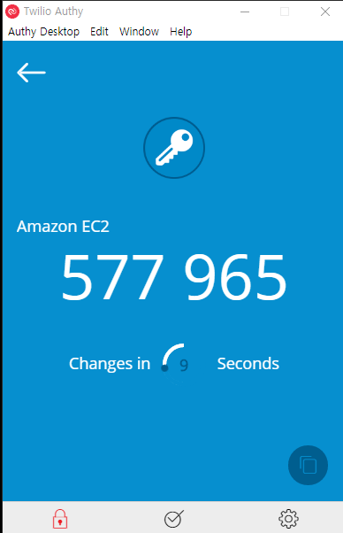
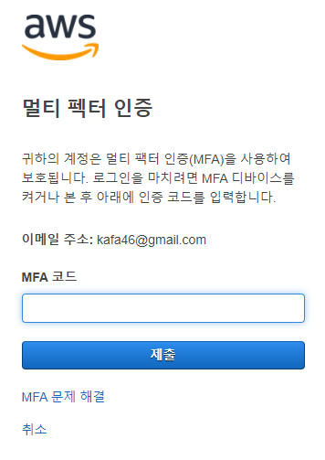
복사하여
붙여넣기

Slide 14
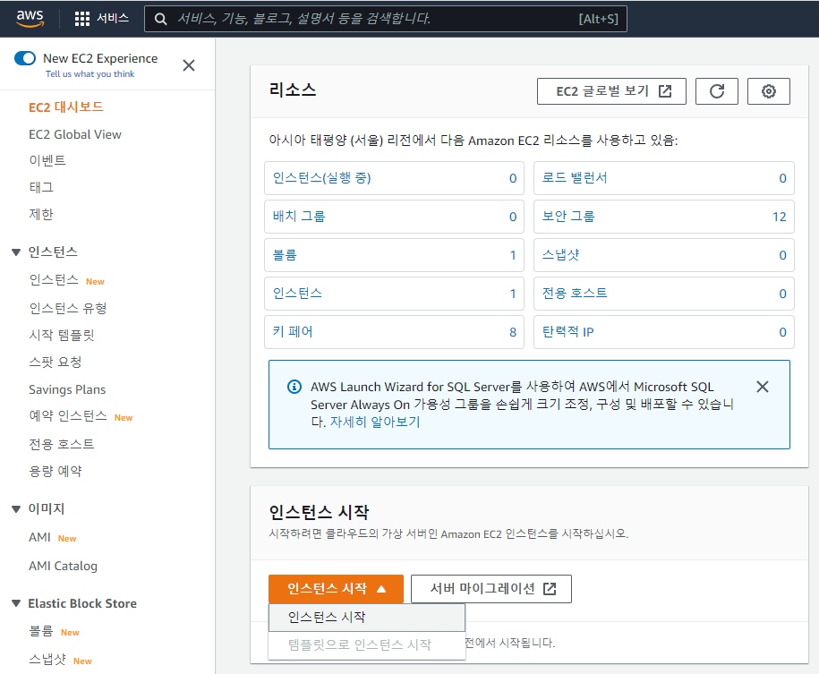
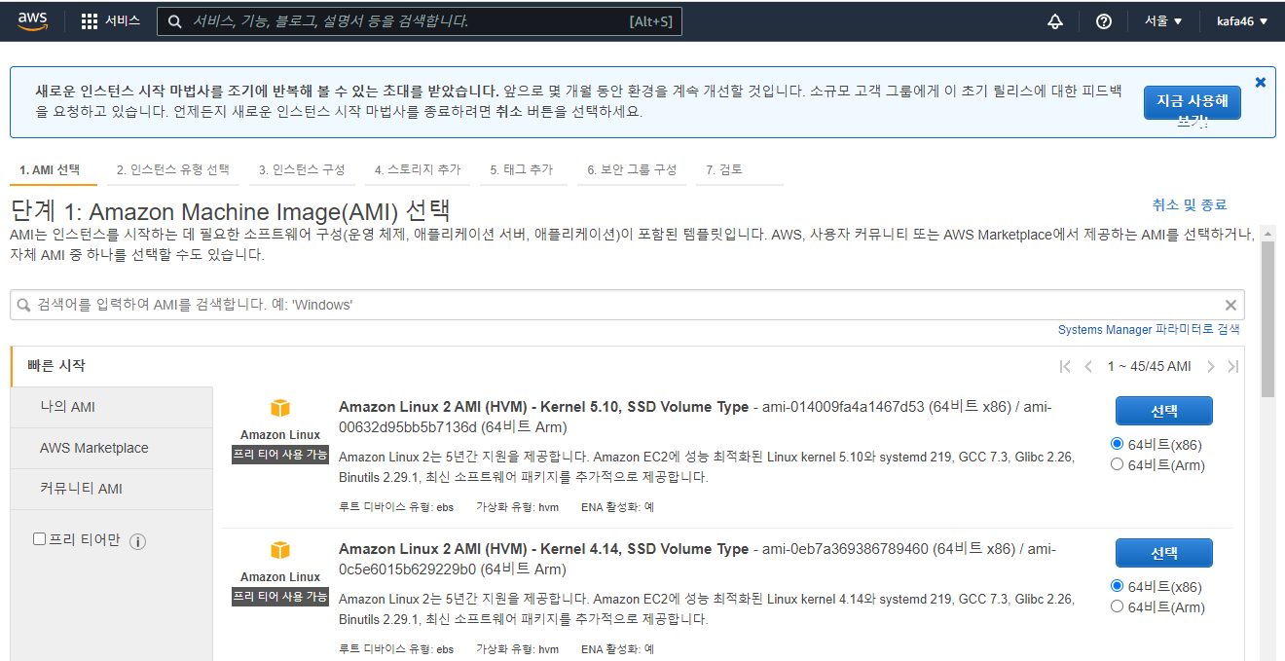
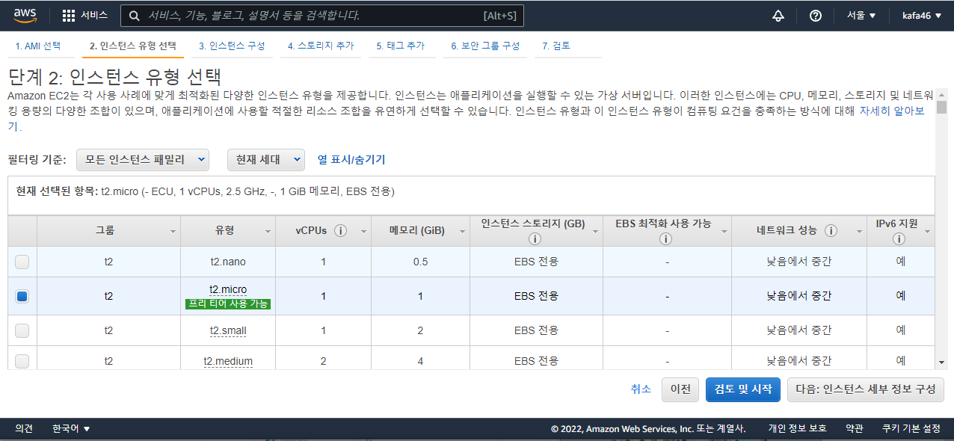
②
①
③
④

